Slide 1
열역학 제 2법칙
p. 105 ~ 112

Slide 2
자발적 변화와 비자발적 변화

Slide 3
자발적 변화와 비자발적 변화
자발적 변화
외부의 영향 없이 스스로 일어나는 변화
Ex) 뜨거운 물을 공기 중에 두면 식는다.
물에 잉크를 떨어뜨리면 물 전체로 잉크가 퍼진다.
비자발적 변화
외부의 영향이 있을 때만 일어나는 변화
Ex) 뜨거운 물이 더 뜨거워진다.
물에 퍼져있는 잉크가 모여 잉크방울을 만든다.

Slide 4
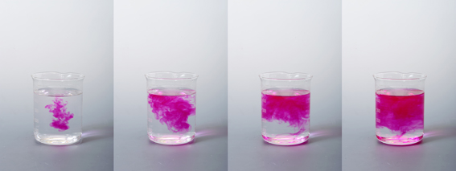
자발적 변화와 비자발적 변화의 방향
물에 잉크방울을 떨어뜨렸을 경우
자발적
비자발적

Slide 5
자발적 변화와 비자발적 변화의 방향
콕으로 연결된 두 용기의 한쪽에만 기체를 넣고
콕을 연 경우

Slide 6
엔트로피
엔트로피(S) : 무질서도를 나타내는 척도
모든 자발적 변화는 엔트로피가 증가하는 방향으로
일어남.

Slide 7
엔트로피 변화와 자발성
엔트로피 변화(△S)
△S = S_{최종} – S_{초기}
△S > 0 인 과정은 자발적인 과정

Slide 8
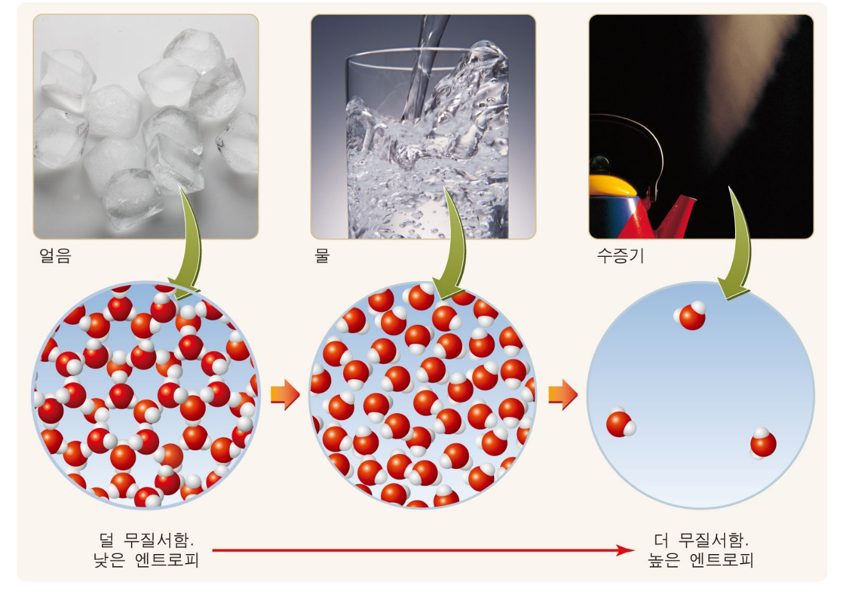
엔트로피 변화와 자발성

Slide 9
엔트로피 변화와 자발성

Slide 10
엔트로피 변화와 자발성

Slide 11
엔트로피 변화와 자발성
엔트로피 변화(△S)
△S = S_{최종} – S_{초기}
△S > 0 인 과정은 자발적인 과정
여기서 △S = △S_{계} + △S_{주위}

Slide 12
열역학 제 2법칙
전체(우주)에서 일어나는 자발적인 과정은 항상
전체 엔트로피가 증가하는 방향으로 진행된다.
발열반응 ☞ △S_{주위} > 0
흡열반응 ☞ △S _{주위}< 0

Slide 13
열역학 제 2법칙

Slide 14
열역학 제 2법칙

Slide 15
Thank You !

Slide 16
가나다라
가나다라
가나다라

